Slide 1
Chapitre 8: le marché des actions

Slide 2
Plan de présentation
Rappel : l’évaluation de titre
Le marché des actions :
  Action : description
  Action : évaluation d’une action à dividende constant
  Action : évaluation d’une action à dividende croissant

Slide 3
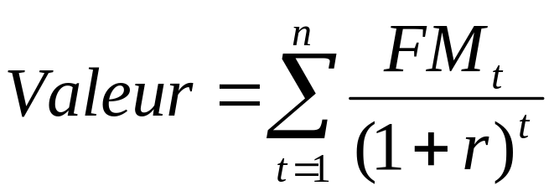
Introduction : l’évaluation de titre
Nous avons vu que la valeur de tous les actifs financiers est déterminée par les flux monétaires futurs liés à cet actif :
Ainsi, tous les actifs financiers peuvent être évalués à l’aide des trois seuls formules vues précédemment: le montant simple, l’annuité et la perpétuité.

Slide 4
Action: description
L’action ordinaire
  Porte un droit de vote afin d’élire le conseil d’administration
  Donne droit aux bénéfices résiduels qui sont versés en dividende et/ou réinvestis (BNR)
  Dans l’ordre de faillite, il est le dernier en rang de priorité
L’action privilégiée
  Titre senior aux actions ordinaires et subordonné à la dette
  Donne habituellement droit à un dividende constant
  Ne donne pas de droit de vote
  Habituellement cumulative: les dividendes non versés sont reportés
  Possibilité de droit de vote pour certaines contingences: report prolongé du dividende, émission de nouvelles actions, etc.

Slide 5
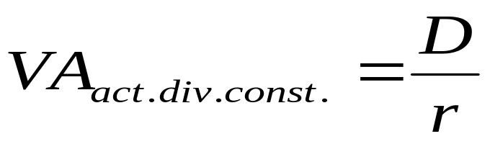
Action: dividende constant
Habituellement, l’action privilégiée verse des dividendes constants et à l’infini.
VAP
r
D
D
D
D
D
D

Slide 6
Action: dividende constant
L’action privilégiée de BDB inc. verse un dividende annuel constant de 1 $.
Si vous exigez un rendement de 8 %, quel prix serez-vous prêt à payer pour cette action?

Slide 7
Action : dividende constant
L’action privilégiée de BDB inc. verse un dividende annuel constant de 1 $.
Si vous exigez un rendement de 8 %, quel prix serez-vous prêt à payer pour cette action?
VAP
r=8%
1$
1$
1$
1$
1$
1$

Slide 8
Action : dividende constant
L’action privilégiée de BDB inc. verse un dividende annuel constant de 1 $.
Si vous exigez un rendement de 8 %, quel prix serez-vous prêt à payer pour cette action?
VA_{act.div.const.}= 1$/0,08 = 12,50$
VAP
r=8%
1$
1$
1$
1$
1$
1$

Slide 9
Action : dividende constant
Ex 2: Une autre action de BDB inc. verse un dividende trimestriel constant de 0,25 $.
Si vous exigez un rendement effectif de 8 %, quel prix serez-vous prêt à payer pour cette action?

Slide 10
Action : dividende constant
Ex 2: Une autre action de BDB inc. verse un dividende trimestriel constant de 0,25 $.
Si vous exigez un rendement effectif de 8 %, quel prix serez-vous prêt à payer pour cette action?
r=1,94265…%
VAP
0,25$
0,25$
0,25$
0,25$
0,25$
0,25$

Slide 11
Action : dividende constant
Ex 2: Une autre action de BDB inc. verse un dividende trimestriel constant de 0,25 $.
Si vous exigez un rendement effectif de 8 %, quel prix serez-vous prêt à payer pour cette action?
VA_{act.div.const.}= 0,25$/0,0194265… = 12,87$
r=1,94265…%
VAP
0,25$
0,25$
0,25$
0,25$
0,25$
0,25$

Slide 12
Action : dividende croissant
On anticipe que, pour une société en bonne santé financière, l’action ordinaire versera des dividendes croissants.

Slide 13
Action : dividende croissant
On anticipe que, pour une société en bonne santé financière, l’action ordinaire versera des dividendes croissants.
r
D₁
D₂
D₃
D₄
D₅
D₆

Slide 14
Action : dividende croissant
On anticipe que, pour une société en bonne santé financière, l’action ordinaire versera des dividendes croissants.
r
D₁
D₂
D₃
D₄
D₅
D₆
g
g
g
g
g
g

Slide 15
Action : dividende croissant
On anticipe que, pour une société en bonne santé financière, l’action ordinaire versera des dividendes croissants.
r
VAP
D₁
D₂
D₃
D₄
D₅
D₆
g
g
g
g
g
g

Slide 16
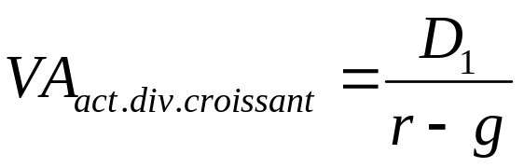
Action: dividende croissant
On anticipe que, pour une société en bonne santé financière, l’action ordinaire versera des dividendes croissants.
r
VAP
D₁
D₂
D₃
D₄
D₅
D₆
g
g
g
g
g
g
*Résultat TOUJOURS trouvé
une période avant le premier versement

Slide 17
Action: dividende croissant
IBN inc. vient de verser un dividende de 1 $ aux détenteurs d’actions ordinaires. Vous prévoyez que ce dividende devrait croître de 5 % dans l’avenir.
Si vous exigez un rendement effectif de 14 % pour cette action, quel devrait être son prix d’achat?

Slide 18
Action : dividende croissant
IBN inc. vient de verser un dividende de 1 $ aux détenteurs d’actions ordinaires. Vous prévoyez que ce dividende devrait croître de 5 % dans l’avenir.
Si vous exigez un rendement effectif de 14 % pour cette action, quel devrait être son prix d’achat?
Prix
r=14%
D₁
D₂
D₃
D₄
D₅
D₆
5%
5%
5%
5%
5%

Slide 19
Action : dividende croissant
IBN inc. vient de verser un dividende de 1 $ aux détenteurs d’actions ordinaires. Vous prévoyez que ce dividende devrait croître de 5 % dans l’avenir.
Si vous exigez un rendement effectif de 14 % pour cette action, quel devrait être son prix d’achat?
Prix
r=14%
1$
D₁
D₂
D₃
D₄
D₅
D₆
5%
5%
5%
5%
5%
5%

Slide 20
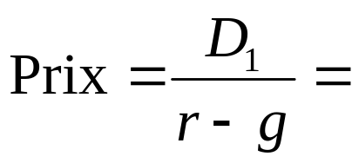
Action : dividende croissant
IBN inc. vient de verser un dividende de 1 $ aux détenteurs d’actions ordinaires. Vous prévoyez que ce dividende devrait croître de 5 % dans l’avenir.
Si vous exigez un rendement effectif de 14 % pour cette action, quel devrait être son prix d’achat?
Prix
r=14%
1$
D₁
D₂
D₃
D₄
D₅
D₆
5%
5%
5%
5%
5%
5%

Slide 21
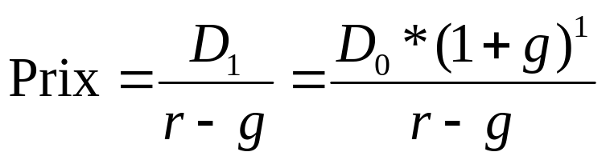
Action : dividende croissant
IBN inc. vient de verser un dividende de 1 $ aux détenteurs d’actions ordinaires. Vous prévoyez que ce dividende devrait croître de 5 % dans l’avenir. Si vous exigez un rendement effectif de 14 % pour cette action, quel devrait être son prix d’achat?
r=14%
1$
D₁
D₂
D₃
D₄
D₅
D₆
5%
5%
5%
5%
5%
5%
Prix

Slide 22
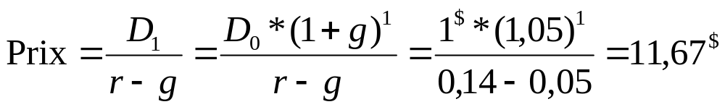
Action : dividende croissant
IBN inc. vient de verser un dividende de 1 $ aux détenteurs d’actions ordinaires. Vous prévoyez que ce dividende devrait croître de 5 % dans l’avenir. Si vous exigez un rendement effectif de 14 % pour cette action, quel devrait être son prix d’achat?
r=14%
1$
D₁
D₂
D₃
D₄
D₅
D₆
5%
5%
5%
5%
5%
5%
Prix

Slide 23
Action : dividende croissant
IBN inc. vient de verser un dividende de 1 $ aux détenteurs d’actions ordinaires. Vous prévoyez que ce dividende devrait croître de 5 % dans l’avenir. Si vous exigez un rendement effectif de 14 %.
Considérant le prix que vous êtes prêt à payer pour le titre, quels devraient être la source de vos rendements si vos anticipations sont correctes?

Slide 24
Action : dividende croissant
Une nouvelle information vient à vos oreilles à propos de cette action d’IBN inc. Vos hypothèses sont les mêmes à la différence que la croissance prévue pour les 2 prochaines années devraient être de 20% et de 15% pour ensuite retomber à 5% comme prévu auparavant.

Slide 25
Action: dividende croissant
Une nouvelle information vient à vos oreilles à propos d’IBN : vos hypothèses sont les mêmes à la différence que la croissance prévue pour les 2 prochaines années devraient être respectivement de 20 % et de 15 % pour ensuite retomber à 5 % tel que prévu auparavant.
Prix₀
r=14%
1$
D₁
D₂
D₃
D₄
D₅
D₆
20%
15%
5%
5%
5%
5%

Slide 26
Action : dividende croissant
Une nouvelle information vient à vos oreilles à propos d’IBN : vos hypothèses sont les mêmes à la différence que la croissance prévue pour les 2 prochaines années devraient être respectivement de 20 % et de 15 % pour ensuite retomber à 5 % tel que prévu auparavant.
Croissance non constante → décomposition de la structure des FMs
Prix₀
r=14%
1$
D₁
D₂
D₃
D₄
D₅
D₆
20%
15%
5%
5%
5%
5%

Slide 27
Action : dividende croissant
On peut donc décomposer les FMs de la façon suivante :
r=14%
1$
D₁
D₂
D₃
D₄
D₅
D₆
20%
15%
5%
5%
5%
5%
1$
D₁
D₂
20%
15%
5%
5%
5%
5%
D₃
D₄
D₅
D₆

Slide 28
Action : dividende croissant
On peut donc décomposer les FMs de la façon suivante :
1$
D₁
D₂
20%
15%
Prix₂
D₃
D₄
D₅
D₆
5%
5%
5%
5%

Slide 29
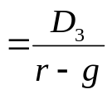
Action : dividende croissant
On peut donc décomposer les FMs de la façon suivante :
1$
D₁
D₂
20%
15%
Prix₂
D₃
D₄
D₅
D₆
5%
5%
5%
5%

Slide 30
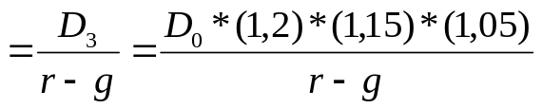
Action : dividende croissant
On peut donc décomposer les FMs de la façon suivante :
1$
D₁
D₂
20%
15%
Prix₂
D₃
D₄
D₅
D₆
5%
5%
5%
5%

Slide 31
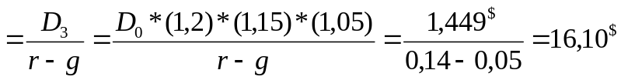
Action : dividende croissant
On peut donc décomposer les FMs de la façon suivante:
1$
D₁
D₂
20%
15%
Prix₂
D₃
D₄
D₅
D₆
5%
5%
5%
5%

Slide 32
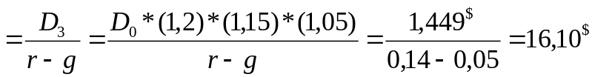
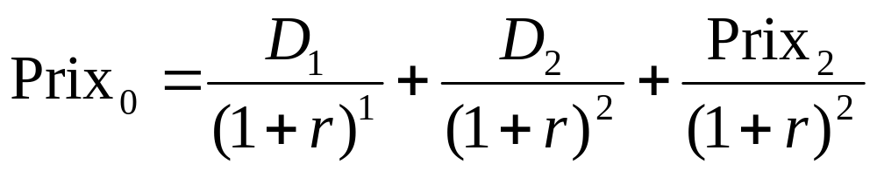
Action : dividende croissant
On peut donc décomposer les FMs de la façon suivante:
1$
D₁
D₂
20%
15%
Prix₂
D₃
D₄
D₅
D₆
5%
5%
5%
5%

Slide 33
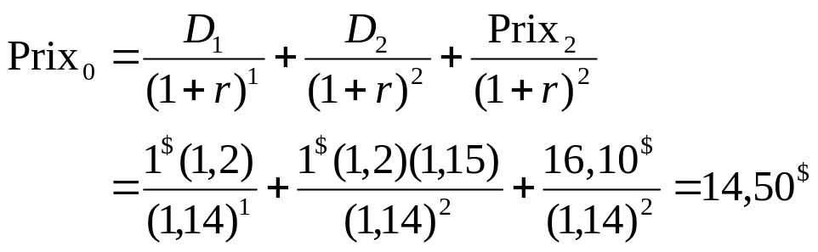
Action : dividende croissant
On peut donc décomposer les FMs de la façon suivante:
1$
D₁
D₂
20%
15%
Prix₂
D₃
D₄
D₅
D₆
5%
5%
5%
5%

Slide 34
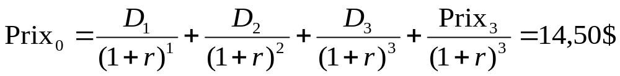
Action : dividende croissant
ou encore, on pourrait décomposer de la façon suivante :
D₁
D₂
5%
D₃
15%
Prix₃
D₄
D₅
D₆
5%
5%
5%

Slide 35
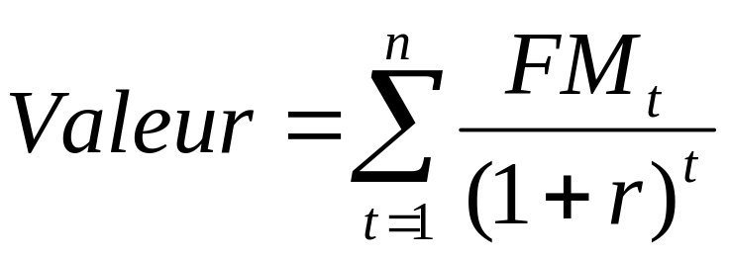
Conclusion
Le prix des actions, comme le prix des obligations sont déterminés par les FMs futurs
D’ailleurs, le prix de tous les actifs est déterminé par les FMs futurs que l’on actualise

Slide 36
Méthode d’évaluation alternative
Actualisation des FMs disponibles aux actionnaires ordinaires
  On considère tous les FMs qui reviennent à l’actionnaire (décomposition des bénéfices)
  Méthode qui sera couverte dans un cours d’évaluation ultérieur
Méthode d’évaluation par multiple
  Les multiples sont une méthode simplifiée d’évaluation demandant moins d’hypothèses (dividende)
  Choix des multiples en fonction de certains paramètres pertinents à l’analyse (P/E, P/B, EV/EBIT, EV/EBITDA, P/clic, etc.)

Slide 37
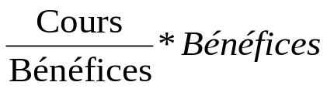
Multiple Cours/Bénéfices (P/E)
C/B: Combien de fois paie-t-on les bénéfices des 4 derniers trimestres?
Exemple: cours = 90 $, bénéfices = 7,50 $ (2 $ + 1,50 $ + 2,50 $ + 1,50 $)
C/B = 90 $ / 7,50 $ = 12
On compare à la moyenne de l’industrie (ex: 14 fois)
On utilise cette moyenne pour la valeur intrinsèque du titre
Valeur intrinsèque = = 14 * 7,50$ = 105$

Slide 38


